Slide 1

KẾT NỐI TRI THỨC VỚI CUỘC SỐNG
Tiếng Việt 1
GV: Vũ Thị Thu Hà

Slide 2


Trò chơi
Hoa gì đây ?

Slide 3

quả muỗm
muôn màu
tươi tốt
móng vuốt
viên thuốc

Slide 4

Em có thích được lướt sóng không ?
Đây là bộ môn thể thao nào ?

Slide 5
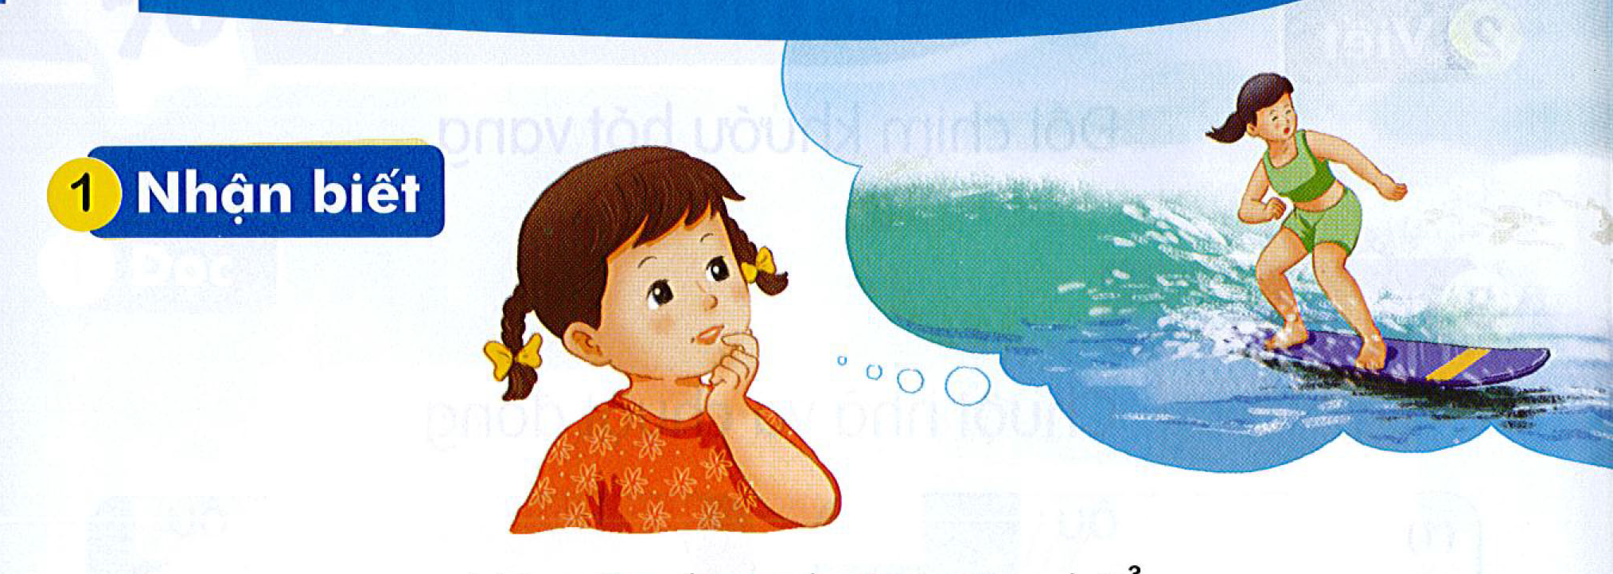
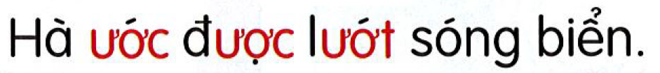

Slide 6


BÀI 71:
ươc ươt

Slide 7



Slide 8

ươc
ươt

Slide 9
ươc
ươt
m
ươt
mượt

Slide 10



Ai nhanh hơn?
ghép tiếng:
Âm, vần tiếng với
ươc ươt

Slide 11
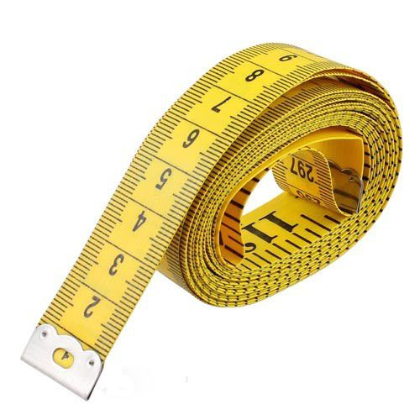
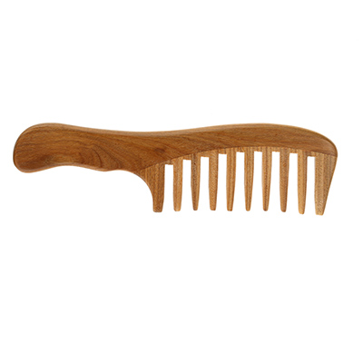
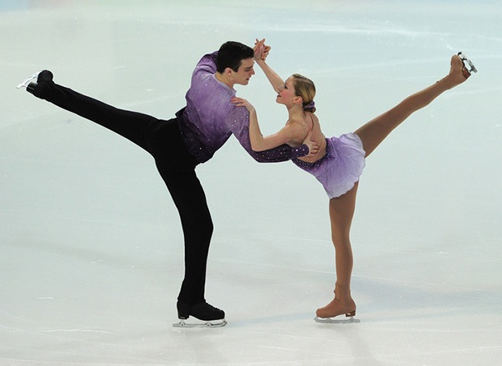

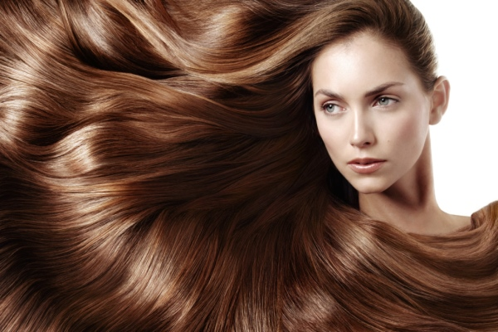
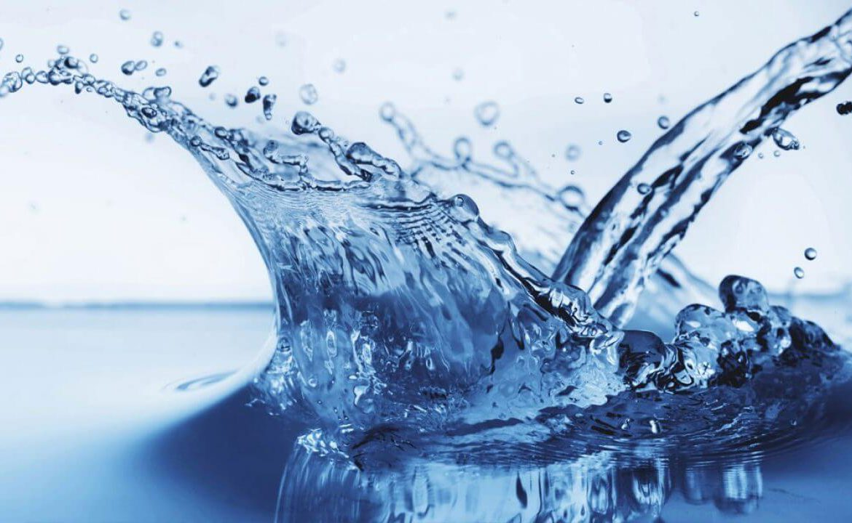
Thư­íc
lược
trượt băng
nước
xanh mướt
mượt mà

Slide 12
ươc
ươt
đ
ươc
được
bước
lược
ngược
nước
lướt
lượt
mướt
mượt

Slide 13

Thư giãn nhé

Slide 14
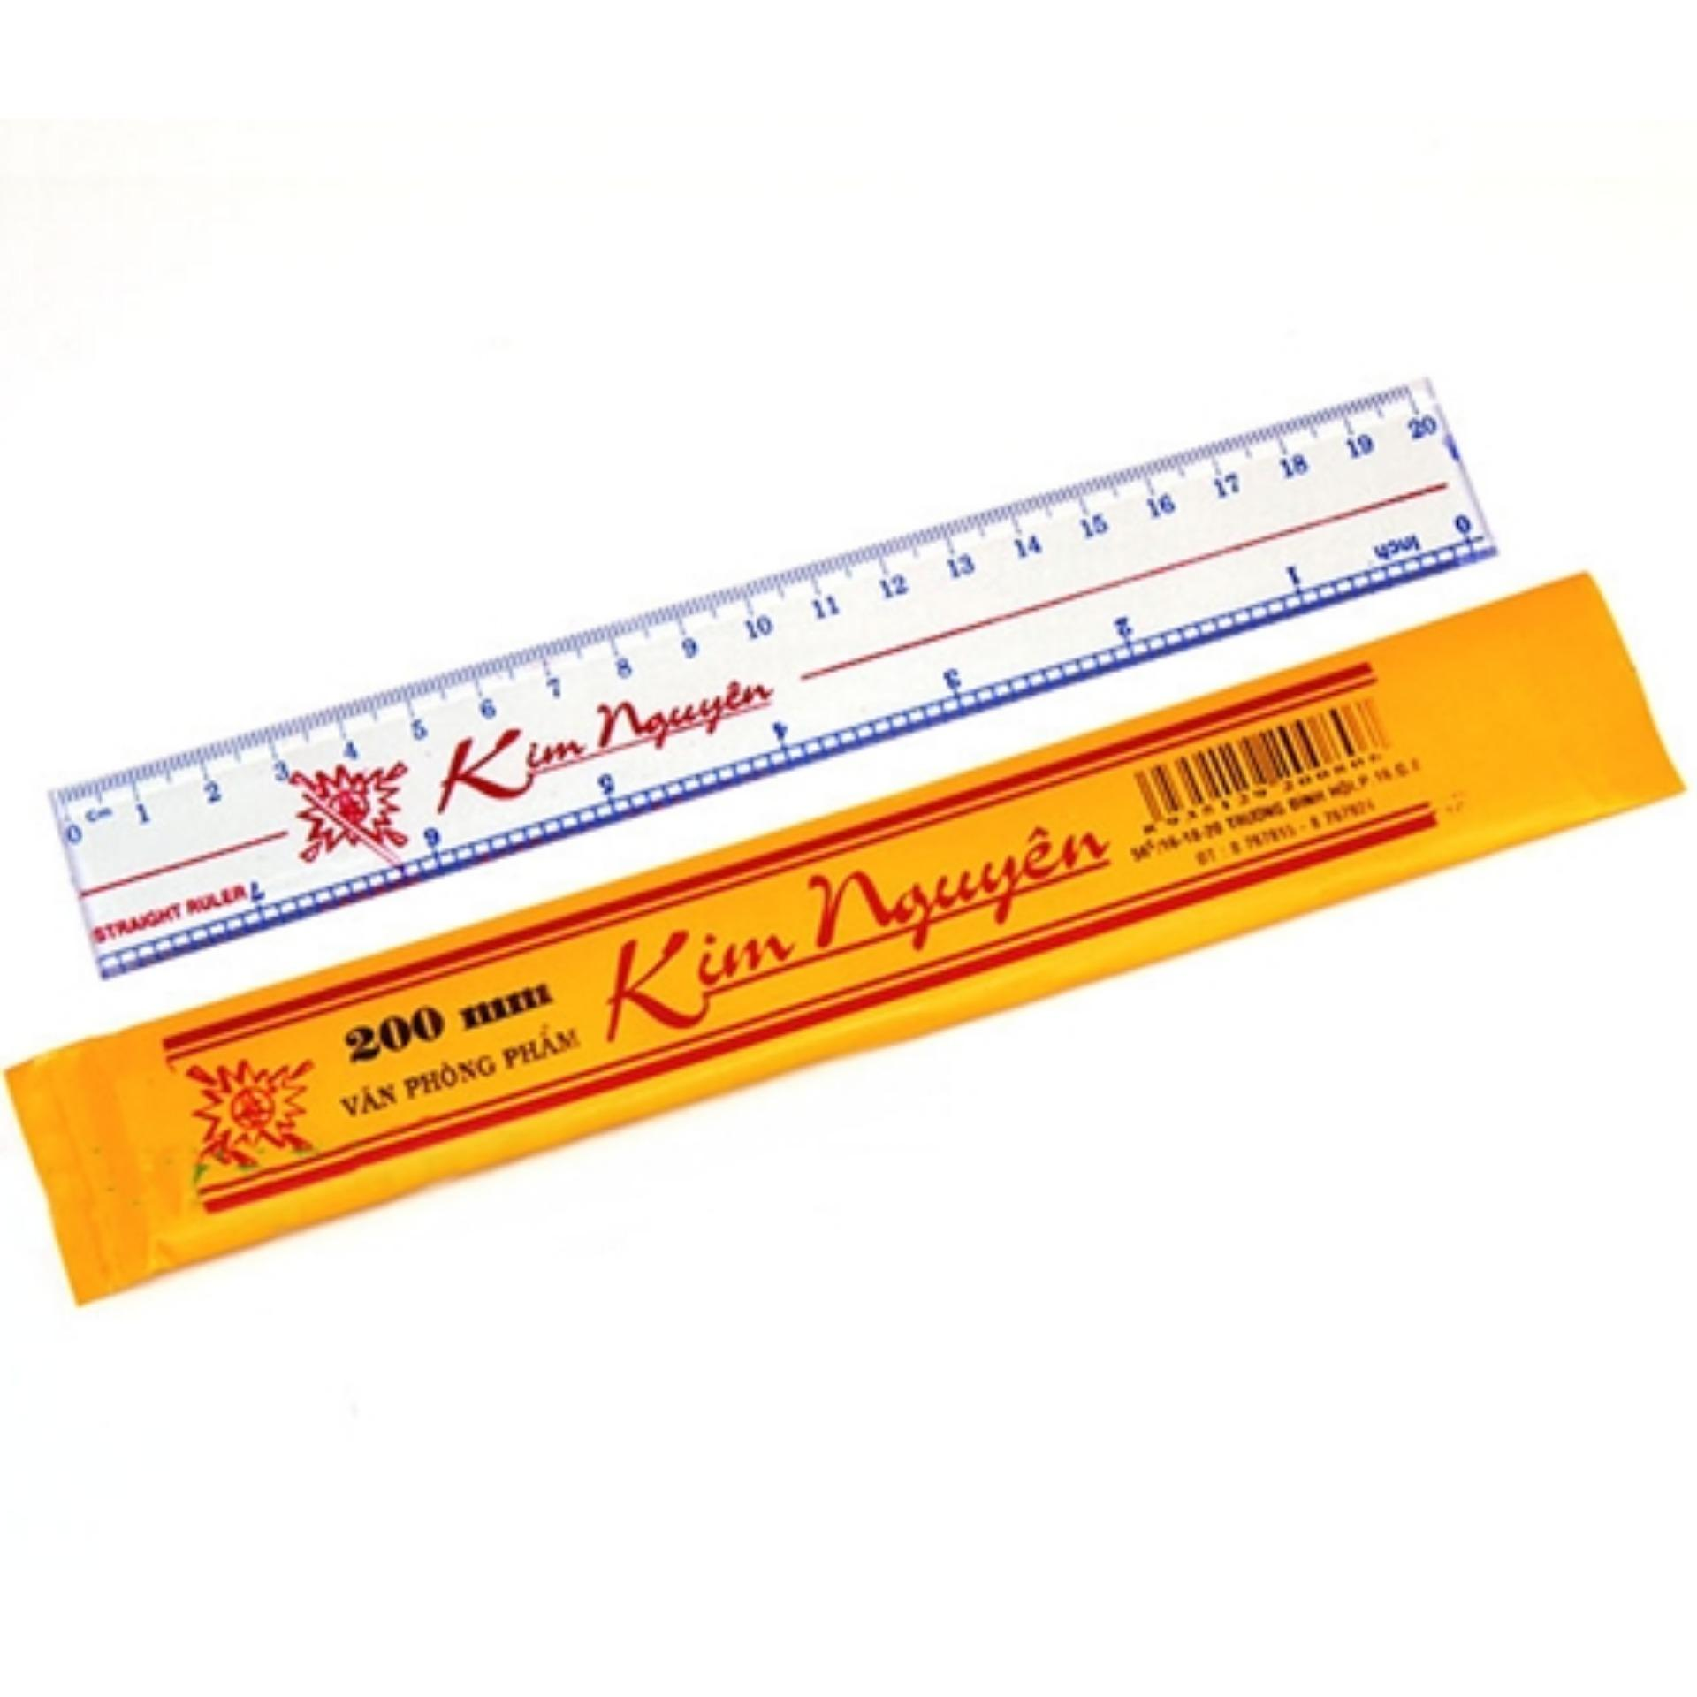

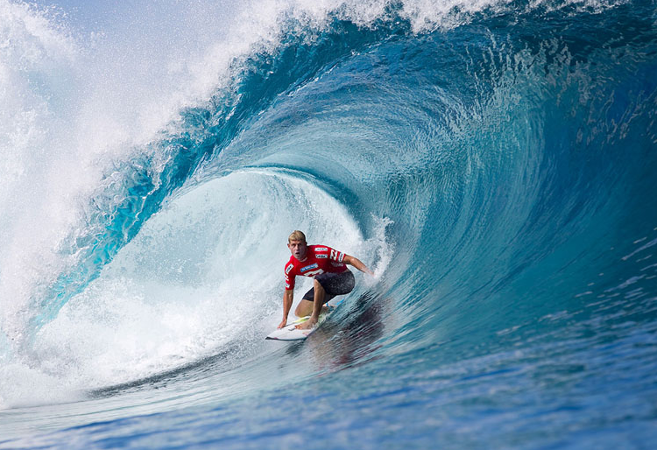



Trò chơi
Đuổi hình bắt chữ

Slide 15
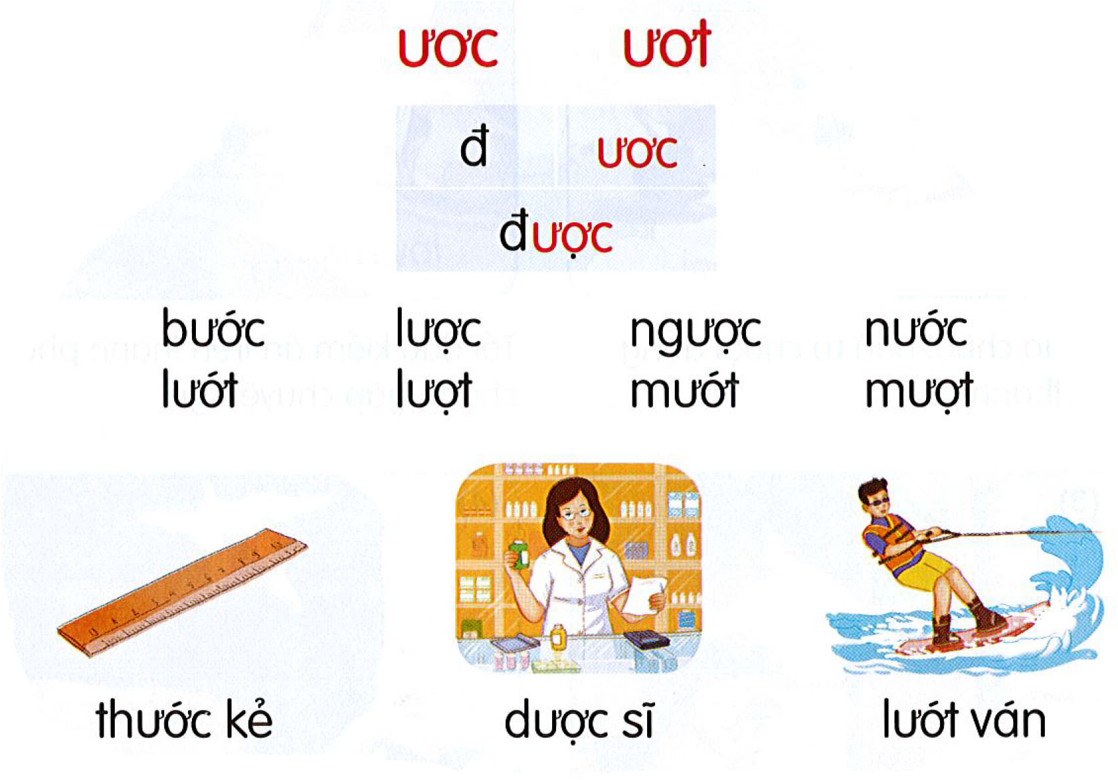

Slide 16


Slide 17
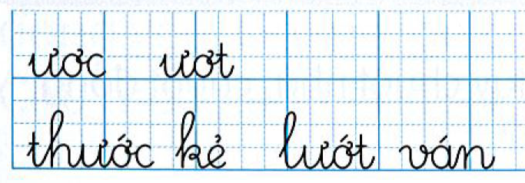

Slide 18


Slide 19
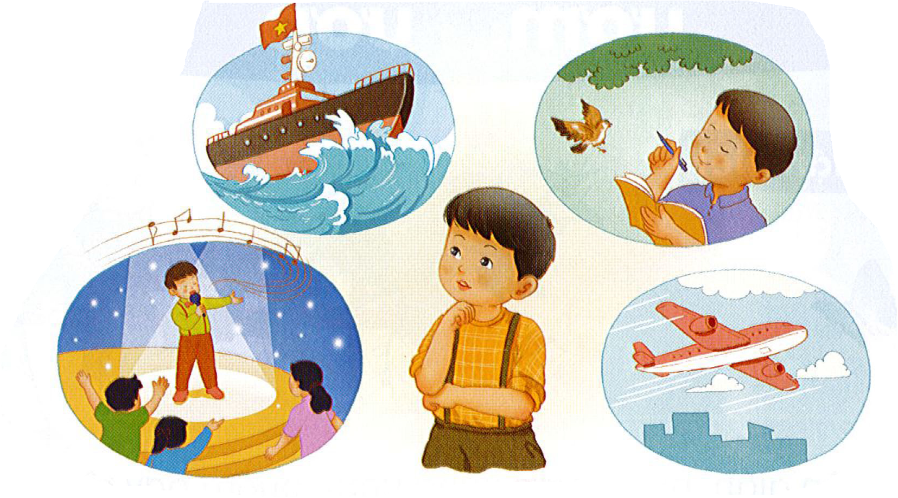

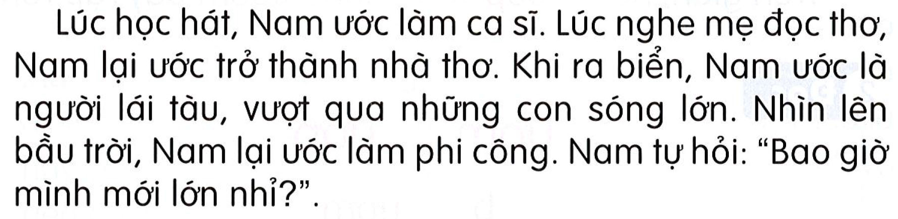

Đoạn văn trên gồm mấy câu ?
Đoạn văn có những tiếng nào chứa vần ươc – ươt ?

Slide 21
Nam ước mơ làm những nghề gì ?
Em có thích những nghề như Nam yêu thích không ?

Slide 22


Slide 23

Em hãy nói về những nghề trong bức tranh ?
Nhiệm vụ của bác sĩ, phi công, kiến trúc sư, cô giáo là gì ?

Slide 25


CỦNG CỐ
BÀI HỌC

